Slide 1

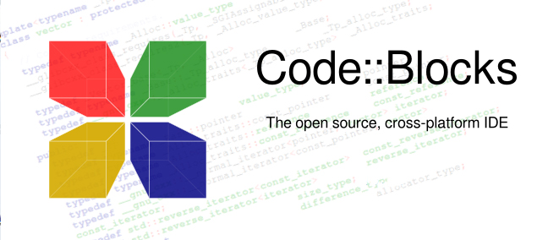
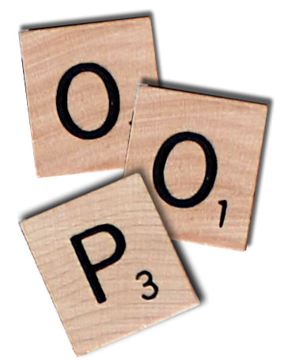
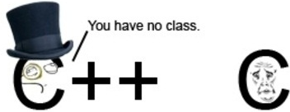
Напреден C++ - ООП 1
7
Предавач: Сања Ташковска
Notes:
E-mail: martin.taskoski@semos.com.mk
tashkoskim@yahoo.com

Slide 2
Што е програмирање?
Имате:
Проблем (пр. да се најде плоштина на правоаголник)
Податоци (должина, висина)
Функции (p=a*b, ф-ја за печатење)
Одговор:
Со примена на функциите врз податоците да се реши проблемот.
Notes:
Програмирање е процес на дизајнирање, пишување, тестирање, дебагирање и одржување на некој изворен код од компјутерска програма.
Програма е низа на точно дефинирани инструкции напишани во некој програмски јазик со кои се извршуваат конкретни задачи.

Slide 3
Процес за креирање на програма
Дизајнирање (осмислување) на програмата – најдобро е тоа да биде на хартија преку скици или псевдо код.
Кодирање (конструкција или градење) на програмата – пишување на самиот код, смислување на функциите, дизајнирање на корисничкиот интерфејс.

Slide 4
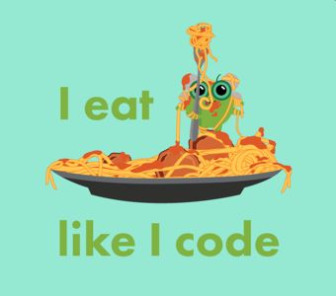

Програмски концепти (1)
Не-структурирано програмирање
добро за решавање на мали проблеми, каде цела програма е во main делот,
обично почетнички пристап,
тешко за снаоѓање доколку напишеме поголем код („шпагети“ код со многу GOTO наредби),
некои програмски јазици кои работат само на овој начин се COBOL, FORTRAN, машински код, MS-DOS batch file јазикот.

Slide 5
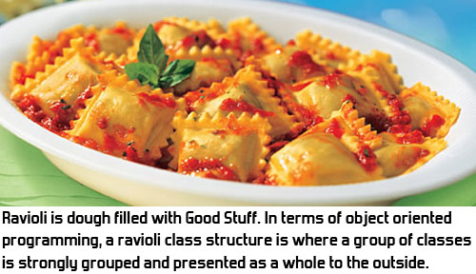
Програмски концепти (2)
Структурирано програмирање
главна цел е да се подобри квалитетот, чистотата и времето потребно за пишување на компјутерска програма,
користи подпрограми (процедури, функции, методи), блок структури (пр. “{”… ”}”, или “BEGIN”…“END”) за подобра организација на кодот,
процедурално и објектно-ориентирано програмирање

Slide 6
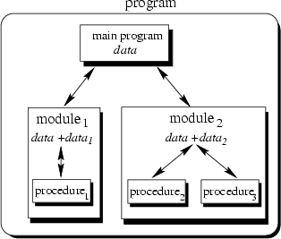
Процедурално програмирање (1)
Издвојување на повторувачките делови (целини) во процедури (функции)
преку главниот дел ги повикуваме процедурите (подпрограмите) и притоа се пренесуваат податоците како параметри

Slide 7
Процедурално програмирање (2)
Функцијата решава одреден проблем и притоа враќа вредност
Може да се повикува повеќе пати
За примерот со правоаголникот може да напишеме функција:
int PresmetajPlostina (int dolzina, int visina)
{
return dolzina*visina;
}

Slide 8
До сега беше супер, но...
Што ако имаме многу поголеми апликации, пример апликации со над 50 000 линии код?
Во тој случај дури и со процедури би добиле код тежок за одржување.
За креирање на покомплексни програми се користи нов пристап – ООП или Објектно Ориентирано Програмирање – најдоброто од структурирано програмирање.

Slide 9





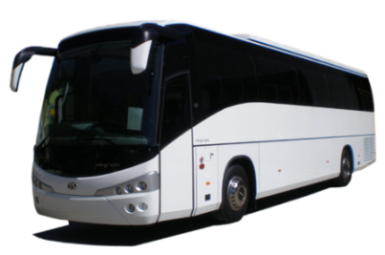
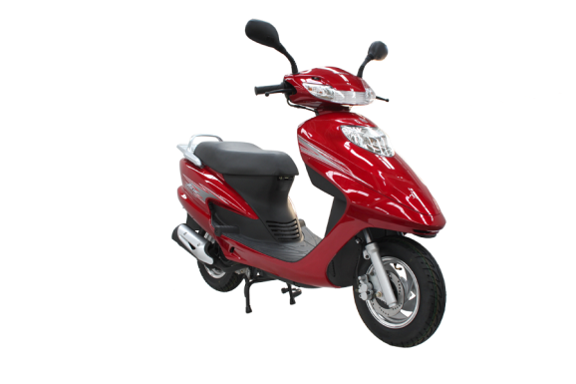
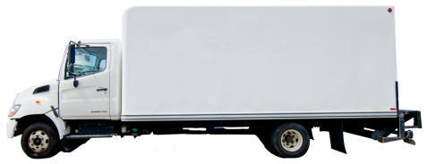
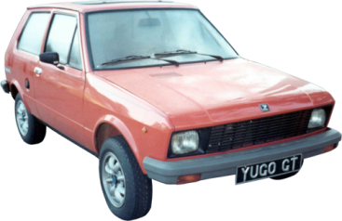
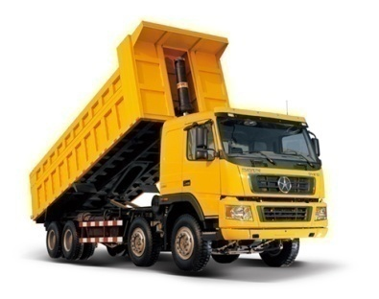
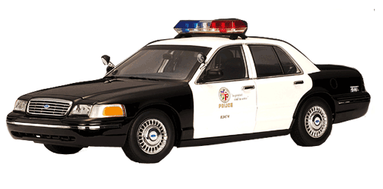

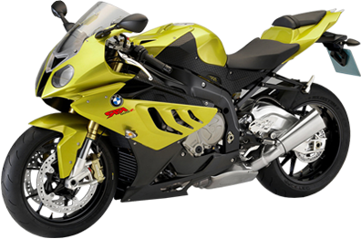
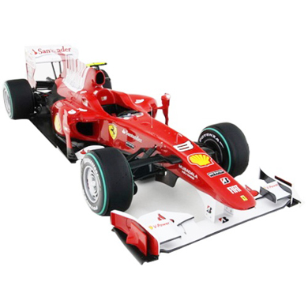
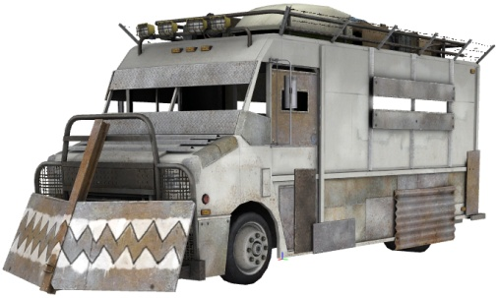
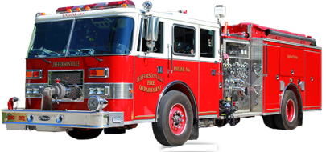
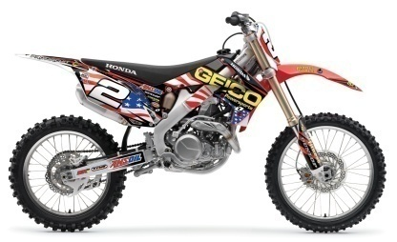
Што претставува моторно возило?

Slide 10
...Примерот со возилата (1)
Кои се разликите на моторните возила?
Големина
Намена
Боја
Број на тркала...
Што е слично за нив?
Имаат мотор
Имаат седишта, тркала
Управувани се од возач
Се движат...

Slide 11
...Примерот со возилата (2)
Пр. автомобилот има тркала и мотор. Исто така и камионот има тркала и мотор. И двете се возила, но автомобилот не е камион.
И двете припаѓаат на иста „група“ (т.н. класа) но може да имаат различна намена.
Улогата на програмерот во ООП е на најдобар можен начин да ги опише категориите на нештата во програмата (класи), вклучувајќи ги квалитетите што ги имаат (променливи или полиња) и акциите што можат да ги прават (методи) во контекст на таа програма.

Slide 12
Објектно-ориентирано програмирање (ООП)
OOP (анг. Object-oriented programming) претставува програмски концепт кој содржи објекти – структури на податоци составени од полиња со податоци (datafields) и методи – и нивна интеракција за дизајнирање на компјутерски програми.
Поразлична организација на програмите:
Поврзани подгрупи
Секоја подгрупа доволна сама за себе и содржи функции и податоци
Комплексноста е многу помала
Може да се пишуваат огромни програми
Лесно за правење на измени

Slide 13
Термини во ООП
Објект – може да биде личност, место, предмет (именка)
Метод – акција која ја изведува објектот (глагол)
Атрибут – опис на објектите во класата
Класа – категорија од слични објекти (пр. автомобили)
Класата не чува вредности од атрибутите од објектот

Slide 14
Според примерот за возилата
Атрибути би биле:
Број на тркала
Намена на возило
Големина
Методи би биле:
Внеси број на тркала
Внеси намена на возило
Внеси големина
Испечати марка на возило
Класа би било:
Автомобили
Мотори

Slide 15
ООП (2)
Во ООП во прв план се „објектите“ и дефинирањето на податоците, а не акциите и логиката за решавање на проблемите.
Класа - „кутија“ која содржи спецификации за нешто.
Моделирање на податоци – како објектите се поврзани меѓу себе.
Методи – претставуваат акциите (функциите).

Slide 16
Концепт на ООП
Објектите во програмата комуницираат меѓу себе со праќање пораки еден на друг.
program
object₁
data
object₄
data
object₃
data
object₂
data

Slide 17
Важни концепти на ООП
Енкапсулација
Абстракција
Наследување
Полиморфизам
Ќе ги објаснуваме понатаму и подетално

Slide 18
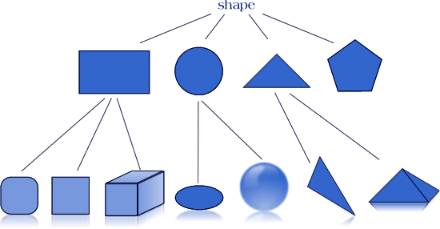
Уште примери за ООП
Notes:
Objects that more or less have similar characterstics can be categorized into a tree hierarchy that are most general at the top and are specified further down the tree. To simplify what is being explained, let's take a shape as an example. A shape can be any of rectangle, circle, triangle, cube, sphere and so on. But you cannot specify that a shape is a rectangle. So we have got an abstract idea of a shape - something that has got an enclosed body. A shape always has got points of origin, corners or curves. For example, a rectangle has got 4 vertices, and a circle has got a point of origin around which the line of circle is drawn.
Not all shapes have got the same characteristics. As you know, the more we go down the tree hierarchy the more we specify.
The class hierarchy above shows how the very general shape object is classified at every stage by other different shapes. The more we go down from the top, the more we specify the object. If we take the path of the rectangle, it is divided into three specific objects - rounded rectangle, square and a cuboid.

Slide 19


Животно
куче
мачка
Боја на крзно
Боја на крзно
Домашно
галениче
Заштита
Особина
Особина
лае
Јазик
Јазик
мјаука
Snoopy
Име
Име
Том
Notes:
Класите куче и мачка наследуваат од класата Животно, но сепак се разликуваат мачката не е куче и обратно. И двете имаат боја на крзно, особина (кучето пример е заштитничи настроено, додека мачката повеќе се гали), имаат јазик (мачката мјаука, додека кучето лае).

Slide 20
Steve Jobs за ООП
“Objects are like people. They’re living, breathing things that have knowledge inside them about how to do things and have memory inside them so they can remember things. And rather than interacting with them at a very low level, you interact with them at a very high level of abstraction, like we’re doing right here.”
Notes:
“Objects are like people. They’re living, breathing things that have knowledge inside them about how to do things and have memory inside them so they can remember things. And rather than interacting with them at a very low level, you interact with them at a very high level of abstraction, like we’re doing right here.
Here’s an example: If I’m your laundry object, you can give me your dirty clothes and send me a message that says, “Can you get my clothes laundered, please.” I happen to know where the best laundry place in San Francisco is. And I speak English, and I have dollars in my pockets. So I go out and hail a taxicab and tell the driver to take me to this place in San Francisco. I go get your clothes laundered, I jump back in the cab, I get back here. I give you your clean clothes and say, “Here are your clean clothes.”
You have no idea how I did that. You have no knowledge of the laundry place. Maybe you speak French, and you can’t even hail a taxi. You can’t pay for one, you don’t have dollars in your pocket. Yet I knew how to do all of that. And you didn’t have to know any of it. All that complexity was hidden inside of me, and we were able to interact at a very high level of abstraction. That’s what objects are. They encapsulate complexity, and the interfaces to that complexity are high level.”
Линк до статијата:
http://www.codingeek.com/oops/object-oriented-programming-best-explanation/

Slide 21
Класи во C++
Во C++ постојат 2 начини за креирање на класи:
STRUCT
CLASS

Slide 22
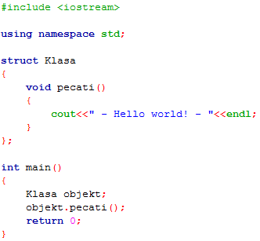
Пр. за Struct
Декларацијата на STRUCT мора да заврши со ;
КЛАСА
МЕТОД
ОБЈЕКТ ОД Klasa
Notes:
//1. Hello World so koristenje na STRUCT
#include <iostream>
using namespace std;
struct Klasa
{
void pecati()
{
cout<<" - Hello world! - "<<endl;
}
};
int main()
{
Klasa objekt;
objekt.pecati();
return 0;
}

Slide 23
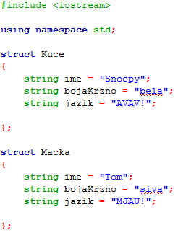
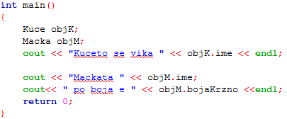
Пр. структура без методи
Кај некои компајлери не може да се доделат вредности на променливите директно во класата.
Доделувањето на вредностите треба да оди преку конструктор!
Излез:
Notes:
//2. Primer za koristenje na 2 struct klasi
#include <iostream>
using namespace std;
struct Kuce
{
string ime = "Snoopy";
string bojaKrzno = "bela";
string jazik = "AVAV!";
};
struct Macka
{
string ime = "Tom";
string bojaKrzno = "siva";
string jazik = "MJAU!";
};
int main()
{
Kuce objK;
Macka objM;
cout << "Kuceto se vika " << objK.ime << endl;
cout << "Mackata " << objM.ime << " po boja e " << objM.bojaKrzno <<endl;
return 0;
}

Slide 24

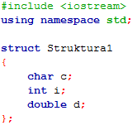
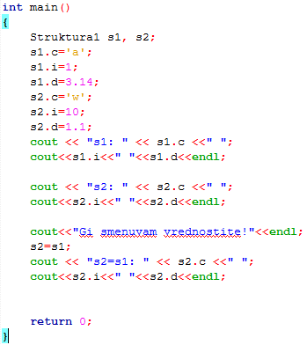
Структура со 3 елементи
Излез:
Notes:
//3. Struktura so 3 elementi
#include <iostream>
using namespace std;
struct Struktura1
{
char c;
int i;
double d;
};
int main()
{
Struktura1 s1, s2;
s1.c='a';
s1.i=1;
s1.d=3.14;
s2.c='w';
s2.i=10;
s2.d=1.1;
cout << "s1: " << s1.c <<" ";
cout<<s1.i<<" "<<s1.d<<endl;
cout << "s2: " << s2.c <<" ";
cout<<s2.i<<" "<<s2.d<<endl;
cout<<"Gi smenuvam vrednostite!"<<endl;
s2=s1;
cout << "s2=s1: " << s2.c <<" ";
cout<<s2.i<<" "<<s2.d<<endl;
return 0;
}

Slide 25
Преклопување на функции
Во C++ повеќе функции може да се повикуваат со исто име (а различни влезни аргументи). Оваа појава е наречена преклопување на функции (анг. overloaded). Тоа е првиот чекор кон полиморфизам.
За 2 функции велиме дека се преклопени (анг. overloaded) ако:
Имаат исто име
Имаат различни листи на аргументи
Се декларирани во исто подрачје на важење

Slide 26
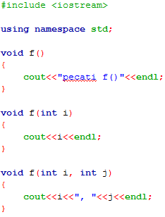
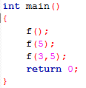

Пр. преклопување на функции (1)
Излез:
Notes:
//4. Preklopuvanjeto na f-ii e prviot cekor kon polimorfizam
#include <iostream>
using namespace std;
void f()
{
cout<<"pecati f()"<<endl;
}
void f(int i)
{
cout<<i<<endl;
}
void f(int i, int j)
{
cout<<i<<", "<<j<<endl;
}
int main()
{
f();
f(5);
f(3,5);
return 0;
}

Slide 27
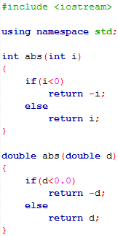
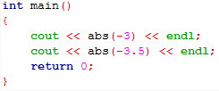
Пр. преклопување на функции (2)
Излез:
Notes:
//5. Primer za ABS so razlicni tipovi
// i preklopuvanjeto na f-ii - prviot cekor kon polimorfizam
#include <iostream>
using namespace std;
int abs(int i)
{
if(i<0)
return -i;
else
return i;
}
double abs(double d)
{
if(d<0.0)
return -d;
else
return d;
}
int main()
{
cout << abs(-3) << endl;
cout << abs(-3.5) << endl;
return 0;
}

Slide 28
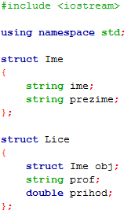

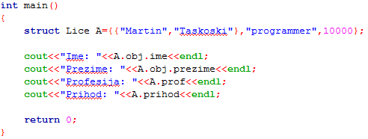
Вгнездени структури
Излез:
Notes:
//6. Vgnezduvanje na strukturi
#include <iostream>
using namespace std;
struct Ime
{
string ime;
string prezime;
};
struct Lice
{
struct Ime obj;
string prof;
double prihod;
};
int main()
{
struct Lice A={{"Martin","Taskoski"},"programmer",10000};
//---ili-----
//struct Lice A;
//A.obj.ime="Martin";
//A.obj.prezime="Taskoski";
//A.prof="programmer";
//A.prihod=10000;
//-----------
cout<<"Ime: "<<A.obj.ime<<endl;
cout<<"Prezime: "<<A.obj.prezime<<endl;
cout<<"Profesija: "<<A.prof<<endl;
cout<<"Prihod: "<<A.prihod<<endl;
return 0;
}

Slide 29
Задача 1
Да се креира класа Student во која ќе има атрибути (index, ime, godinaStudii) и методи за внесување на вредности од тастатура и за печатење. Да се креира инстанца од таа класа во main и да се повикаат методите.
Notes:
//1. OOP zadaca so student
#include<iostream>
using namespace std;
struct student
{
int index;
string imeprezime;
int godinanastudii;
void citaj()
{
cout<<"Vnesete index: ";
cin>>index;
cout<<"Vnesete ime: ";
cin>>imeprezime;
cout<<"Vnesi godina na studii: ";
cin>>godinanastudii;
}
void pecati()
{
cout<<"Studentot "<<imeprezime<<" so broj na index "<<index<<" e od "<<godinanastudii<<" godina.\n";
}
};
int main()
{
student obj;
obj.citaj();
obj.pecati();
return 0;
}

Slide 30
Задача 2
Да се напише програма со класа Kniga со атрибути (наслов, автор, ISBN, цена). Потоа да се креира објект од таа класа во main и на корисникот да му се овозможи да ги внесе атрибутите и да ги испечати на екран.
Notes:
//2. Kniga
#include<iostream>
using namespace std;
struct Kniga
{
string naslov;
string avtor;
int broj;
double cena;
};
int main()
{
Kniga obj;
cout<<"Vnesi naslov: ";
cin>>obj.naslov;
cout<<"Vnesi avtor: ";
cin>>obj.avtor;
cout<<"Vnesi ISBN: ";
cin>>obj.broj;
cout<<"Vnesi cena: ";
cin>>obj.cena;
cout<<"Naslov: "<<obj.naslov<<endl;
cout<<"Avtor: "<<obj.avtor<<endl;
cout<<"Cena: "<<obj.broj<<endl;
cout<<"Cena: "<<obj.cena<<endl;
return 0;
}

Slide 31
Задача 3
Да се прошири класата од задача 2 со функции за внесување на атрибути и печатење на сите информации што ги има книгата. Потоа во main да му се овозможи на корисникот да внесе колку книги ќе внесува (n) и да се креира низа со n книги (корисникот ги внесува информациите за секоја книга од тастатура). На крај да се испечатат информациите на сите книги од низата.
Notes:
//3. Knigi
#include <iostream>
using namespace std;
struct Kniga
{
string naslov;
string avtor;
int broj;
double cena;
void Vnesi()
{
cout<<"Vnesi naslov: ";
cin>>naslov;
cout<<"Vnesi avtor: ";
cin>>avtor;
cout<<"Vnesi ISBN: ";
cin>>broj;
cout<<"Vnesi cena: ";
cin>>cena;
}
void Pecati()
{
cout<<naslov<<" - "<<avtor<<", "<<broj<<", cena "<<cena<<endl;
}
};
int main()
{
int n;
cout<<"Kolku knigi kje vnesuvas: ";
cin>>n;
Kniga knigi[n];
for(int i=0;i<n;i++)
{
Kniga obj;
obj.Vnesi();
knigi[i]=obj;
}
for(int i=0;i<n;i++)
{
knigi[i].Pecati();
cout<<"+-+-+-+-+-+-+-+-+-+-+-+-"<<endl;
}
return 0;
}

Slide 32
Задача 4
Да се направи програма за еДневник. Во програма ќе има 2 класи (дневник и ученик). Идејата е во main да се креира низа од објекти од некоја класа т.е. низа со ученици, а за секој ученик корисникот да може да внесе име, презиме, реден број да се внесува автоматски и оценки за предмети.
Notes:
//4. eDnevnik
#include <iostream>
using namespace std;
struct Dnevnik
{
string predmet1="matematika";
int ocenka1;
string predmet2="biologija";
int ocenka2;
string predmet3="likovno";
int ocenka3;
string predmet4="informatika";
int ocenka4;
};
struct Ucenik
{
Dnevnik obj;
int rBr;
string ime;
string prezime;
};
int main()
{
int n;
cout<<"Kolku ucenici imas co klasot: ";
cin>>n;
Ucenik niza[n];
for(int i=0;i<n;i++)
{
Ucenik u;
cout<<"Ime: ";
cin>>u.ime;
cout<<"Prezime: ";
cin>>u.prezime;
u.rBr=i+1;
cout<<"Reden br: "<<i+1<<endl;
cout<<u.obj.predmet1<<": ";
cin>>u.obj.ocenka1;
cout<<u.obj.predmet2<<": ";
cin>>u.obj.ocenka2;
cout<<u.obj.predmet3<<": ";
cin>>u.obj.ocenka3;
cout<<u.obj.predmet4<<": ";
cin>>u.obj.ocenka4;
niza[i]=u;
}
int rb;
cout<<"Vnesi reden broj na ucenik: ";
cin>>rb;
if(rb<=n)
{
cout<<"Ucenikot "<<niza[rb-1].ime<<" "<<niza[rb-1].prezime<<" so reden broj "<<niza[rb-1].rBr<<endl;
cout<<"Gi ima slednite ocenki:"<<endl;
cout<<niza[rb-1].obj.predmet1<<" "<<niza[rb-1].obj.ocenka1<<endl;
cout<<niza[rb-1].obj.predmet2<<" "<<niza[rb-1].obj.ocenka2<<endl;
cout<<niza[rb-1].obj.predmet3<<" "<<niza[rb-1].obj.ocenka3<<endl;
cout<<niza[rb-1].obj.predmet3<<" "<<niza[rb-1].obj.ocenka3<<endl;
}else
cout<<"Takov ucenik ne postoi!";
return 0;
}

Slide 33
Задача 5
Да се напише програма со користење на структура Pravoagolnik во која ќе има аргументи: должина и висина. Во main да се креира објект од таа структура и корисникот да ги внесе од тастатура должината и висината на правоаголникот и на крај да се испечати плоштината.
Notes:
//5. Presmetuvanje na plostina na pravoagolnik
#include <iostream>
using namespace std;
struct Pravoagolnik
{
int dolzina;
int visina;
int PresmetajPlostina()
{
return dolzina*visina;
}
};
int main()
{
Pravoagolnik obj;
cout << "Vnesi dolzina: ";
cin>>obj.dolzina;
cout << "Vnesi visina: ";
cin>>obj.visina;
cout<<"Plostinata e "<<obj.PresmetajPlostina();
return 0;
}

Slide 34

Задача 6
Излез:
Да се напише програма со користење на структури, каде корисникот ќе внесе координати (x,y) на 2 спротивни точки од правоаголник, а програмата на излез ќе испечати плоштина на правоаголник.
y
5
(1,4)
4
3
2
(4,2)
1
0
1
2
3
4
5
x
Notes:
//6. Presmetuvanje na plostina na pravoagolnik
//kade korisnikot vnesuva koordinati na 2 sprotivni tocki
#include <iostream>
#include <math.h>
using namespace std;
int dolzina, sirina, povrsina;
struct Koordinata
{
int x;
int y;
};
struct Pravoagolnik
{
struct Koordinata gl;
struct Koordinata dd;
};
int main()
{
Pravoagolnik obj;
cout << "Vnesi ja gornata leva x koordinata: ";
cin>>obj.gl.x;
cout << "Vnesi ja gornata leva y koordinata: ";
cin>>obj.gl.y;
cout << "Vnesi ja dolnata desna x koordinata: ";
cin>>obj.dd.x;
cout << "Vnesi ja dolnata desna y koordinata: ";
cin>>obj.dd.y;
sirina = fabs(obj.dd.x-obj.gl.x);
dolzina = fabs(obj.dd.y-obj.gl.y);
povrsina = sirina*dolzina;
cout << "Plostinata iznesuva "<<povrsina<<endl;
return 0;
}

